Slide 1
«Как устроена и работает наша дыхательная система?»
Авторы исследования:
Дети подготовительной группы
МДОУ д/с № 3 «ЗВЕЗДОЧКА»

Slide 2
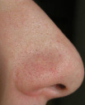
Я могу дышать ртом и носом_
это нос
а это - рот

Slide 3
Я вдохнул. Воздух попал в нос и (или) рот, а дальше в дыхательную трубку.
Из дыхательной трубки воздух попадает в лёгкие

Slide 4
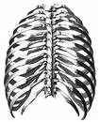
Грудная клетка защищает лёгкие от повреждения

Slide 5
А как работает дыхательная система?
Опыт
«Определяем частоту дыхания»
Наблюдение
«Как я дышу»
Я делаю вдох –грудная клетка поднимается.
Делаю выдох - опускается.
Могу дышать глубоко, медленно, часто.
Вывод: Дыхание бывает разным и зависит от того чем я занимаюсь.
Засекаем время и считаем, сколько вдохов мы сделаем за 1 мин.
А теперь попрыгаем.
Сколько теперь вдохов мы сделаем за 1 мин?
Посчитали.
Вывод: в спокойном состоянии мы дышим реже, а после нагрузки – чаще.

Slide 6
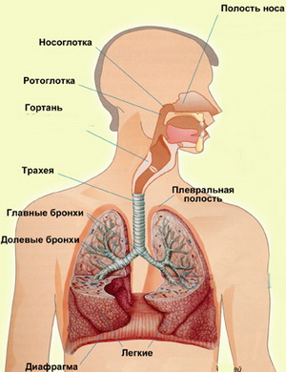
Вот моя дыхательная система

Slide 7
опыт
«Определяем силу дыхательных мышц»
Построимся на одной линии
Подставим ладошки и положим на них легкое перышко или лепесток
Поднесем ко рту и подуем изо всей силы
Чье перышко улетит дальше всех?
Вывод: Если перышко летит далеко, значит, дыхание сильное.

Slide 8
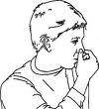
опыт «Может ли человек прожить без дыхания?»
Встанем парами.
Один закроет рот, зажмет нос пальцами и не будет дышать столько, сколько сможет .
Другой считает.
Потом меняемся местами.
Вывод: мы можем задержать дыхание от 15 до 35 секунд. Без дыхания человек прожить не может!

Slide 9
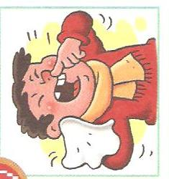
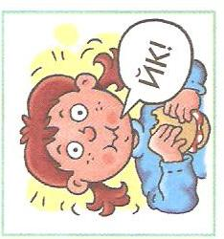
Необычные вдохи и выдохи
Когда я чихаю, мой нос освобождается от пыли
Когда икаю, воздух толчками выходит наружу

Slide 10
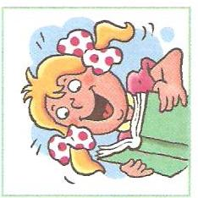
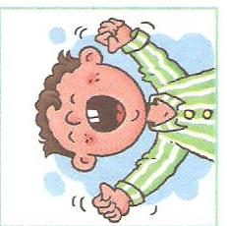
Я смеюсь, моя диафрагма сокращается и воздух толчками выходит наружу
Я зеваю, делаю глубокий вдох и получаю больше кислорода

